Slide 1

Descobrindo links sociais através de probe requests coletados num shopping
DEINFO | BSI
RSI e PSD 2019.1
Ebony Marques, Heitor Augusto e Lucas Marsol

Slide 2
O que são probe requests?

Slide 3
Definição
São requisições enviadas por dispositivos sem fio à access points objetivando a conexão.

Slide 4
O que faremos?

Slide 5
Estimar quantidade de visitantes...

Slide 6
Identificar marcas de dispositivos...

Slide 7
Descobrir redes sociais...

Slide 8
Como faremos?

Slide 9
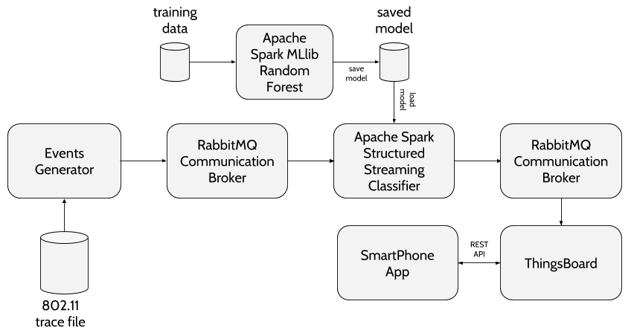

Slide 10
Gerador de eventos...

Slide 11
Comunicação indireta...

Slide 12
Classificador de streaming estruturado...

Slide 13
Analisador de dados em tempo real...

Slide 14
Aplicação...

Slide 15
Dados do artigo...
Dispositivos | PNLs (%) | Probes | Probes diretos (%) | Broadcast probes (%) | SSIDs
9.731 | 3.859 (39,6%) | 820.806 | 394.184 (48%) | 426.622 (52%) | 10.451

Slide 16
Dados da nossa análise...
Dispositivos | PNLs (%) | Probes | Probes diretos (%) | Broadcast probes (%) | SSIDs
9.312 | 3.691 (39,6%) | 657.175 | 309.732 (47,1%) | 347.443 (52,9%) | 10.109

Slide 17
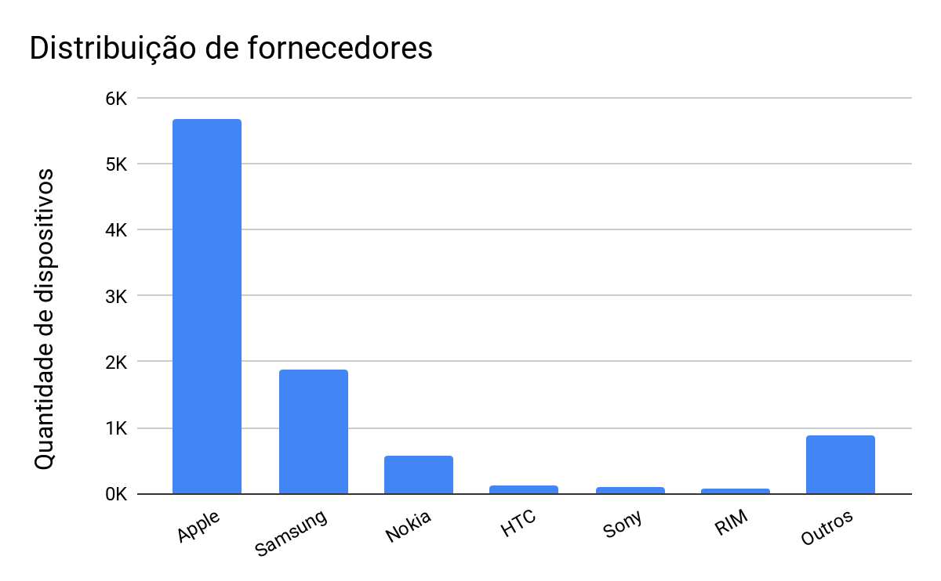

Slide 18
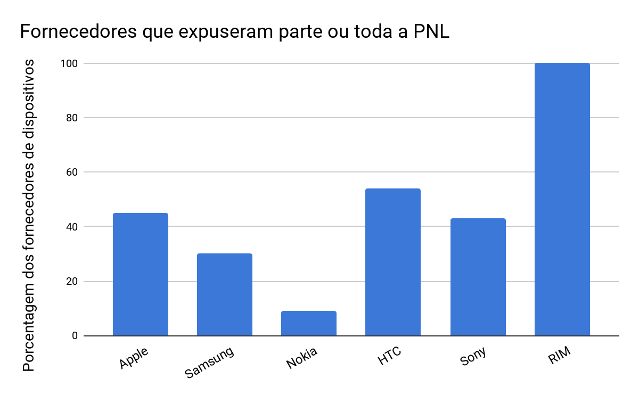

Slide 19
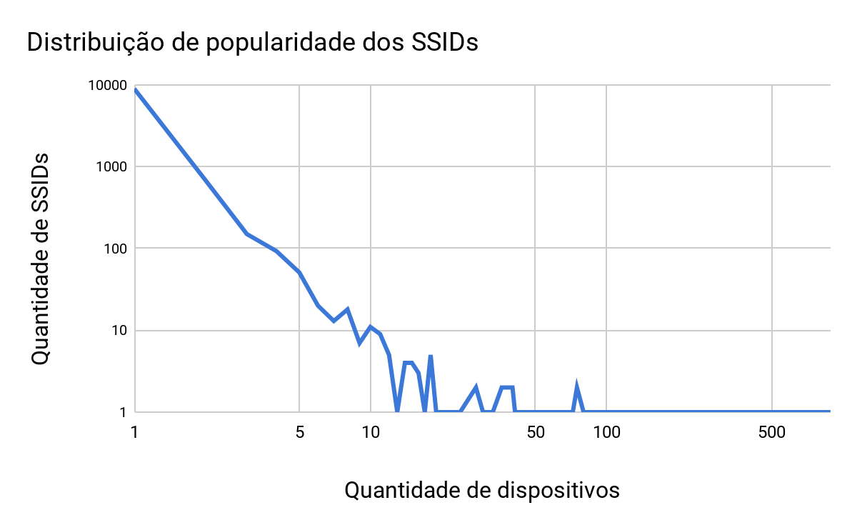

Slide 20
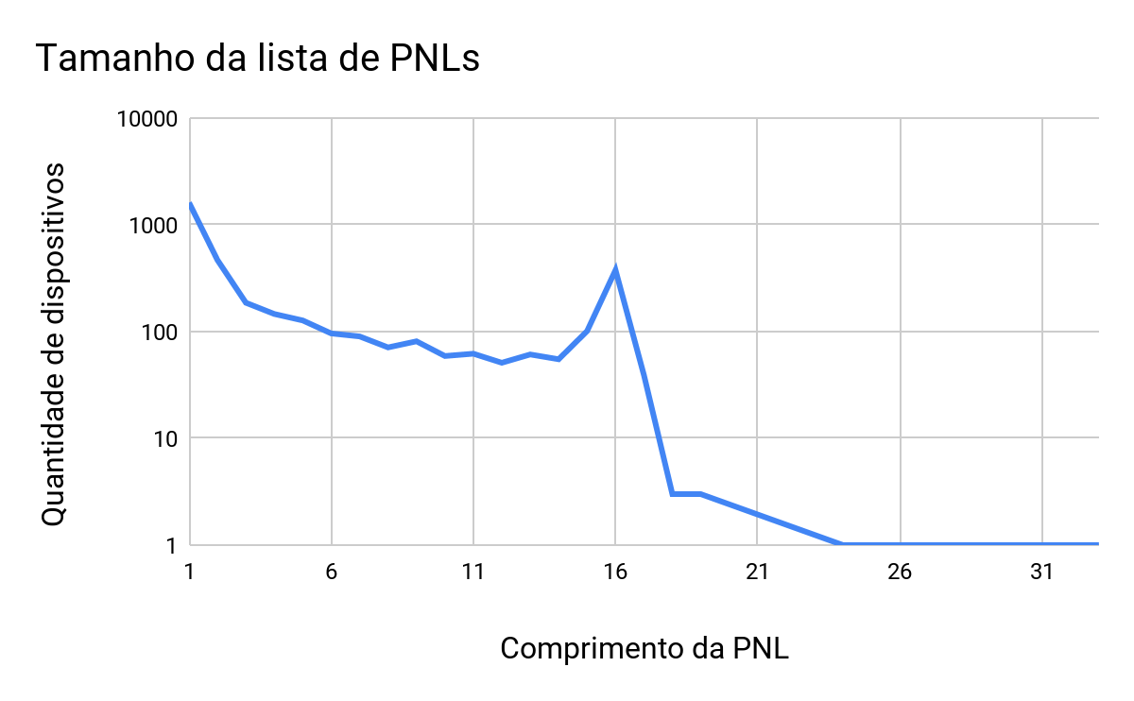

Slide 21
Estatísticas dos probes...
|V1| | |V2| | |E| | d1 | d2
9.312 | 10.109 | 18.719 | 5,07 | 2,01

Slide 22
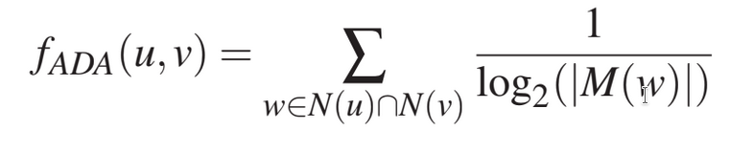
Adamic-Ada

Slide 23
32.341 links sociais descobertos

Slide 24
Estatísticas dos links sociais...
SSID | Ocorrências |  | Índice Adamic-Ada
065390 | 311 |  | 0,120761705373
034138, 065390 | 18, 311 |  | 0.360574171941
122492, 034138, 065390 | 329, 18, 311 |  | 0.480163591226

Slide 25
Algumas dificuldades...

Slide 26
Cronograma
Semana | Datas | Atividade
1 | 06/05 à 12/05 | Simulação da geração de eventos
2 | 13/05 à 19/05 | Integração com comunicação indireta
3 | 20/05 à 26/05 | Questões da comunicação indireta
4 | 27/05 à 02/06 | Integração com Apache Spark

Slide 27
Cronograma
Semana | Datas | Atividades
5 | 03/06 à 09/06 | Questões do Apache Spark
6 | 10/06 à 16/06 | Integração com ThingsBoard
7 | 17/06 à 23/06 | Aplicação móvel
8 | 24/06 à 26/06 | Entrega final

Slide 28
Agradecemos a atenção.

